Slide 1

UVS Express Distribución y Logística
• MARTIN GUSTAVO ACOSTA ROMERO
• Raziel De Jesús Rodríguez Pérez

Slide 2
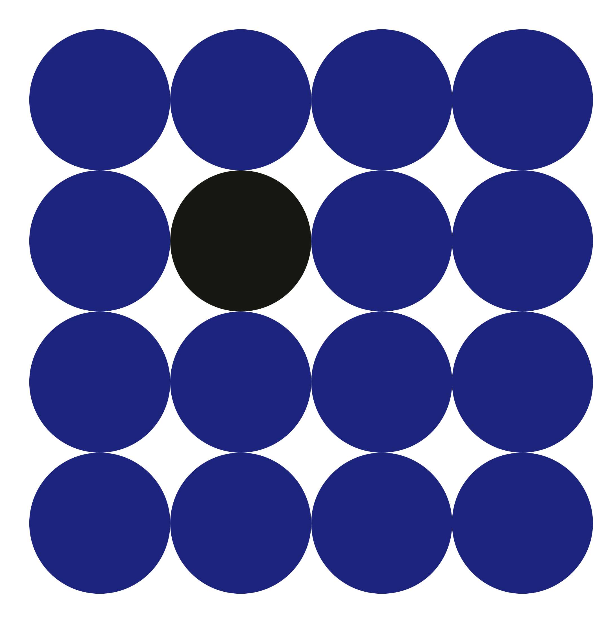
Algoritmos utilizados
En el proyecto se implementaron los siguientes algoritmos:
Programación dinámica (Top-Down) para asignación óptima de productos.
Dijkstra y Floyd-Warshall para optimización de rutas.
Merge Sort, Quick Sort (Lomuto), Counting Sort, Radix Sort, Heap Sort y Hash Sort para ordenamiento de productos.
Búsqueda binaria recursiva para localizar productos por nombre.

Slide 3
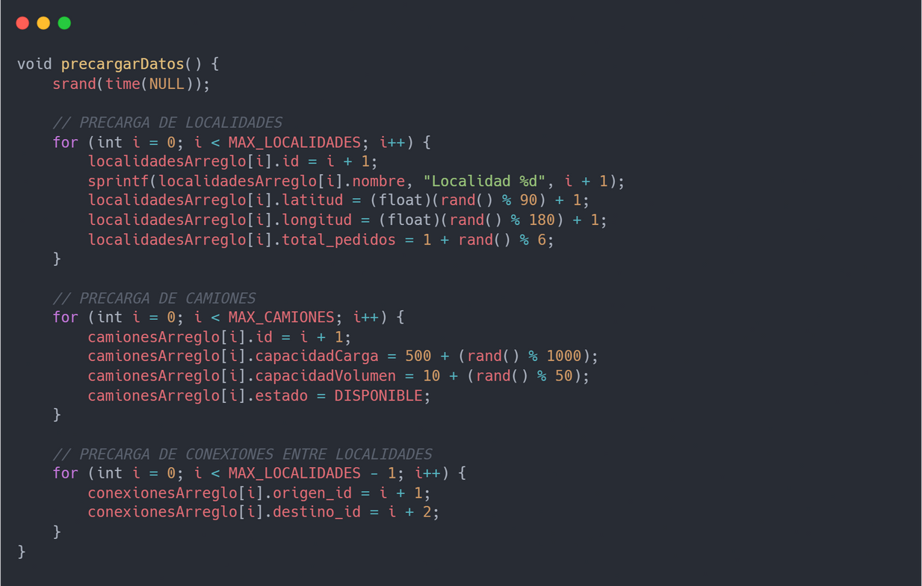
Precarga de Datos
Descripción
El algoritmo precargarDatos() se ejecuta al inicio del sistema y genera automáticamente todos los datos necesarios para que funcione la simulación. Inicializa localidades, camiones, clientes, conexiones y productos con valores aleatorios coherentes, permitiendo que el sistema esté listo sin intervención del usuario.
¿Cuál era el propósito?
Crear un entorno de simulación completo, funcional y autónomo, que permita:
Probar y validar todos los módulos del sistema desde el primer momento
Generar múltiples escenarios logísticos en cada ejecución
Detectar errores o comportamientos inesperados durante el desarrollo
Ahorrar tiempo al evitar la carga manual o desde archivos
Complejidad
O(n)
donde n es el número de elementos generados (localidades, camiones, clientes, conexiones, etc.).

Slide 4
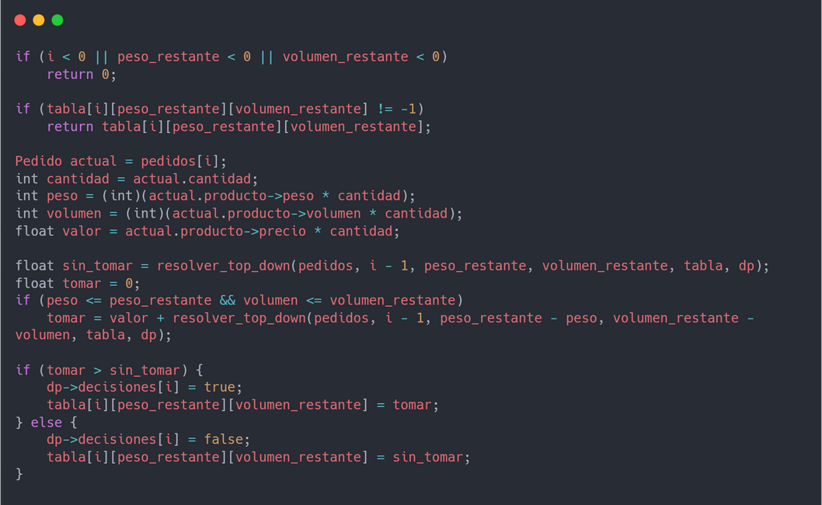
Descripción
La función resolver_top_down() aplica programación dinámica con memorización para resolver una versión del problema de la mochila con dos restricciones: peso y volumen.
Esta función fue implementada para encontrar de forma óptima qué productos debe llevar cada camión, considerando sus límites físicos. Su uso garantiza una asignación eficiente de recursos, mejorando la logística general del sistema.
Proceso resumido:
Verifica si ya se resolvió el subproblema (memorización).
Evalúa dos opciones:
No tomar el pedido actual.
Tomarlo si respeta el peso y volumen restantes.
Guarda el mejor resultado en la tabla y registra la decisión.
Complejidad temporal:
O(n⋅W⋅V)
donde
n: número de pedidos
W: peso máximo del camión
V: volumen máximo del camión
Top down

Slide 5
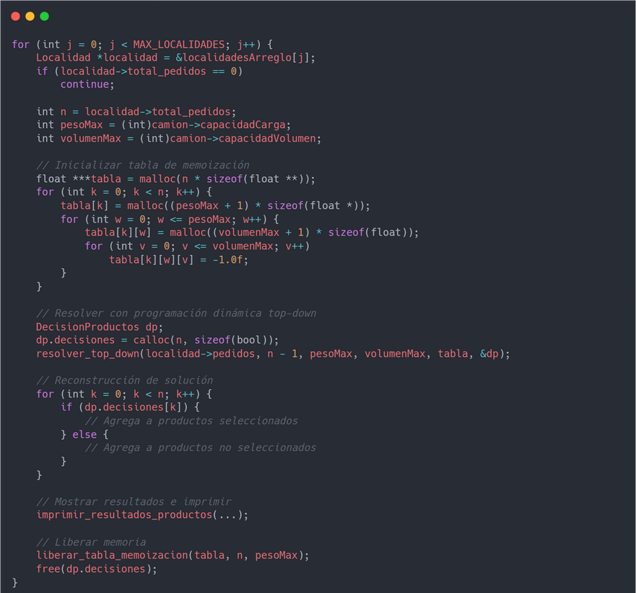
Asignación Óptima de Productos a Camiones
Descripción:
Se implementó una solución basada en programación dinámica top-down con memorización para resolver una variante del problema de la mochila con doble restricción: peso y volumen.
La función trabaja de forma recursiva, dividiendo el problema en subproblemas más simples. En cada paso se evalúan dos decisiones:
No tomar el producto: se mantiene el peso y volumen restantes.
Tomar el producto: si cabe en el camión, se suma su valor y se actualizan los recursos.
Para cada combinación de producto, peso y volumen restante se guarda el resultado en una tabla tridimensional, lo que evita cálculos duplicados.
¿Por qué lo elegimos?
Elegimos este enfoque porque en un sistema logístico real se deben evaluar muchas combinaciones posibles de pedidos y recursos. El uso de recursión controlada con tabla de memoria evita cálculos repetidos, mantiene el código limpio y estructurado, y permite adaptar fácilmente la solución a distintas configuraciones de camiones y pedidos.

Slide 6
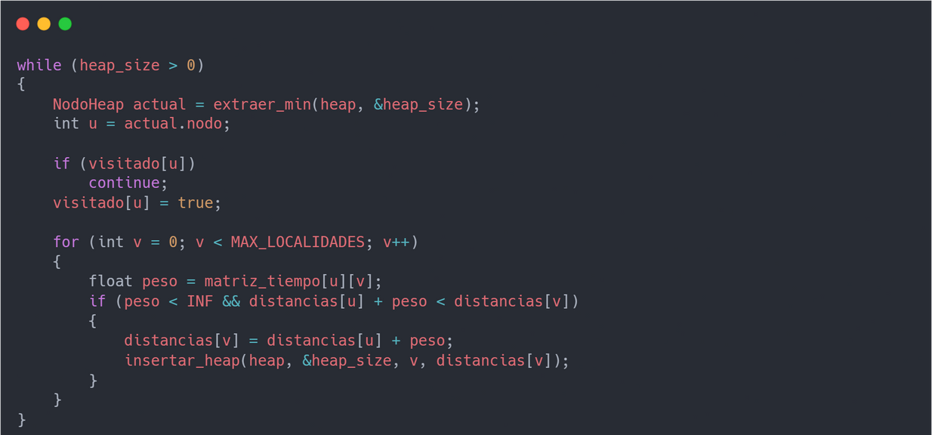
Optimización de Rutas (Modo Tiempo: Dijkstra)
Descripción
La función dijkstra_tiempo aplica el algoritmo clásico de Dijkstra usando una cola de prioridad (min-heap) para encontrar las rutas más rápidas desde una localidad origen hacia todas las demás.
Utiliza la matriz_tiempo, que representa el tiempo total entre localidades (incluyendo penalizaciones por tráfico), como pesos en el grafo.
En cada iteración:
Se extrae el nodo con el menor tiempo acumulado desde la cola de prioridad.
Se actualizan los tiempos mínimos a las localidades vecinas si se encuentra un camino más corto.
¿Por qué elegimos este algoritmo?
Escogimos el algoritmo de Dijkstra con cola de prioridad porque:
Es eficiente para grafos de tamaño moderado como el.
Minimiza el tiempo de entrega, lo cual es clave en logística.
La cola de prioridad mejora el rendimiento al reducir el número de comparaciones al seleccionar el siguiente nodo con menor tiempo.
Complejidad
Con cola de prioridad (heap binario): 𝑂((n + e) log n)
n: número de localidades
e: número de conexiones
Sin optimización (arreglo simple): 𝑂(n²)

Slide 7
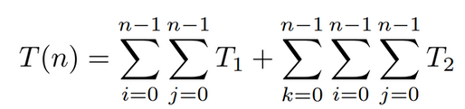
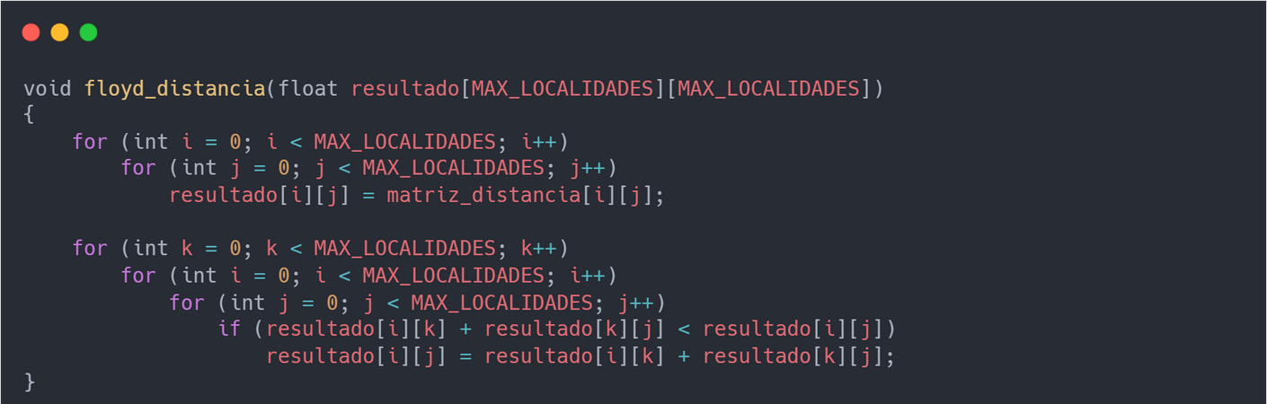
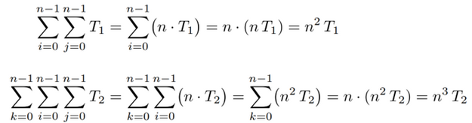
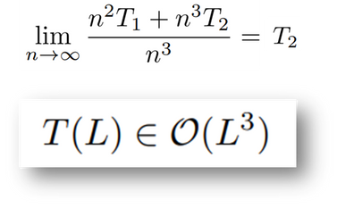
Optimización de Rutas (Modo Distancia: Floyd-Warshall)
Descripción
Se implementa el algoritmo clásico de Floyd-Warshall, el cual calcula la distancia mínima entre todas las parejas de localidades.
Se basa en programación dinámica y trabaja sobre la matriz_distancia, que contiene las distancias directas entre localidades.
A través de tres bucles anidados (por nodos k, i, j), el algoritmo actualiza la distancia entre cada par (i, j) si pasar por un nodo intermedio k resulta en un trayecto más corto.
¿Por qué elegimos este algoritmo?
Elegimos Floyd-Warshall porque permite obtener todas las rutas óptimas en una sola ejecución, es fácil de implementar con matrices, y no necesita estructuras auxiliares, lo cual es ideal para nuestro grafo pequeño (20 localidades).

Slide 8
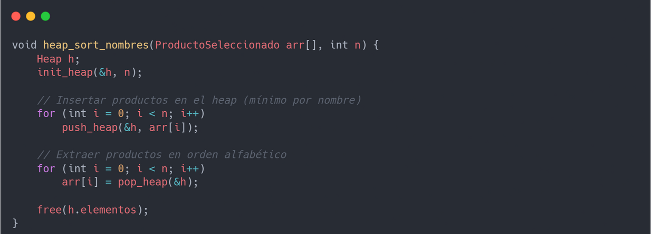
Heapsort (Ordenacion por nombre - Aún no asignados)
Descripción:
El algoritmo heap_sort_nombres se utiliza para ordenar alfabéticamente los productos no asignados (no_seleccionados) por su nombre. Se construye un min-heap usando una estructura Heap, donde el nodo raíz siempre contiene el producto con el nombre lexicográficamente menor.
¿Por qué elegimos Heapsort?
Necesitábamos un algoritmo eficiente y estable en rendimiento sin importar la distribución inicial de los nombres.
Heapsort es especialmente útil cuando se desea control sobre cada paso.
A diferencia de otros métodos como Quick Sort, Heapsort no tiene un peor caso de O(n^2).
Complejidad total:
T(n)=O(nlogn)
Mejor caso: O(nlogn)
Promedio: O(nlogn)
Peor caso: O(nlogn)

Slide 9
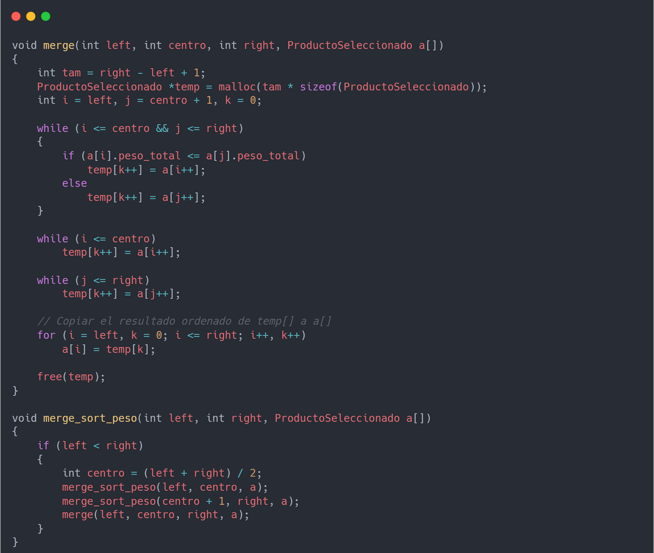
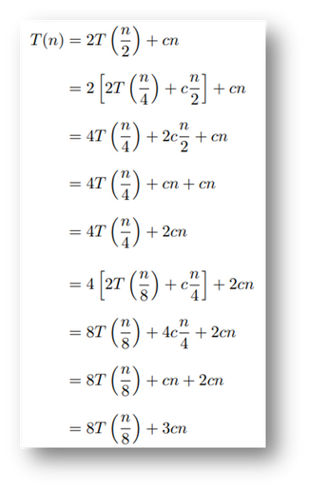
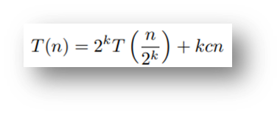
Diapositivas: Merge Sort – Ordenamiento por Peso Total (Productos No Asignados)
Complejidad:
Mejor caso: 𝑂(𝑛 log 𝑛)
Peor caso: 𝑂(𝑛 log 𝑛)
Caso promedio: 𝑂(𝑛 log 𝑛) Descripción:
¿Por qué elegimos Merge Sort?
Elegimos Merge Sort porque:
Tiene un rendimiento estable y predecible, incluso en el peor caso.
No depende del orden inicial del arreglo.
Es eficiente para estructuras de datos grandes, ya que mantiene una complejidad consistente.
El proceso termina cuando n/2^k = 1 y k = log2 n:
T(n) = nT(1) + cn log2 n
T(n) = Θ(n log n)

Slide 10
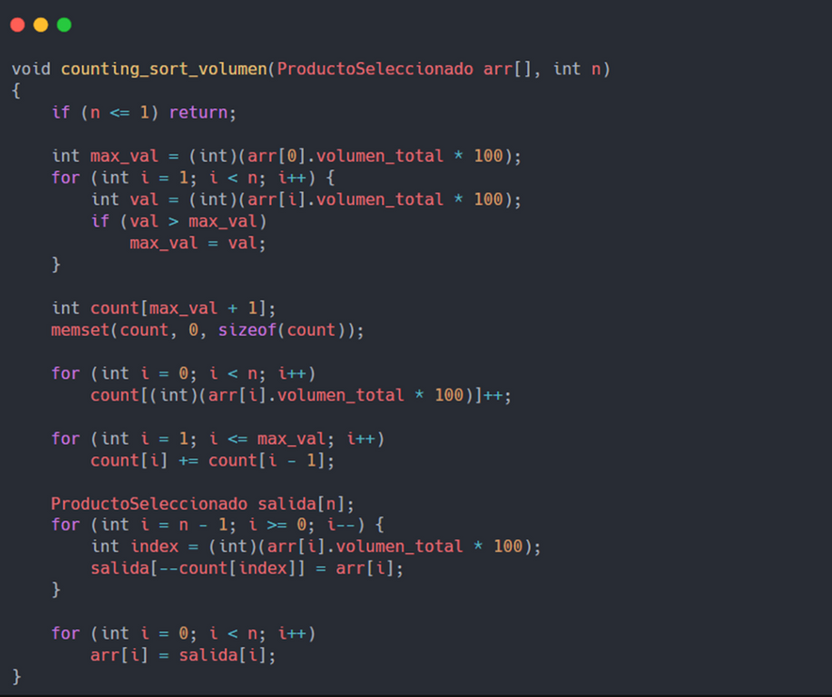
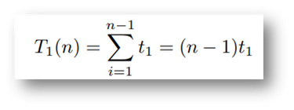
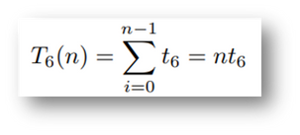
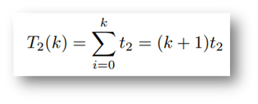
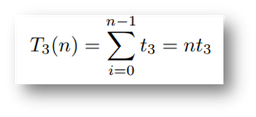
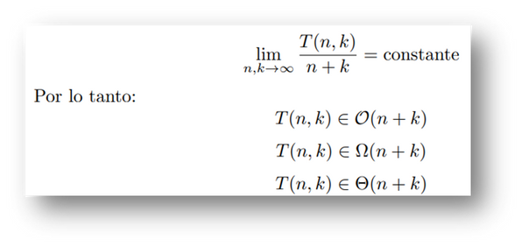
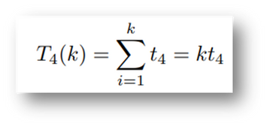
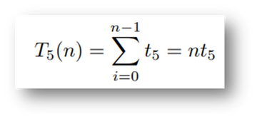
Counting Sort – Ordenamiento por Volumen(No asignado)
Descripción:
Esta implementación, utilizo el algoritmo CountingSort para ordenar los productos no asignados según su volumen total. Dado que el volumen puede tener decimales, lo multiplico por 100 para convertirlo a un número entero antes de procesarlo. Luego, se realiza el ordenamiento en 3 etapas principales:
Se encuentra el volumen máximo (ya entero).
Se construye un arreglo count[] que almacena cuántas veces aparece cada volumen.
Se acumulan los conteos para saber la posición final de cada producto.
Finalmente, los productos se colocan ordenadamente en un nuevo arreglo salida[].
¿Por qué Counting Sort?
Elegimos Counting Sort porque el volumen de los productos está dentro de un rango limitado. Esto nos permite lograr un rendimiento lineal.
T(n, k) = t0 + (n − 1)t1 + (k + 1)t2 + nt3 + kt4 + nt5 + nt6
T(n, k) = c1n + c2k + c3

Slide 11
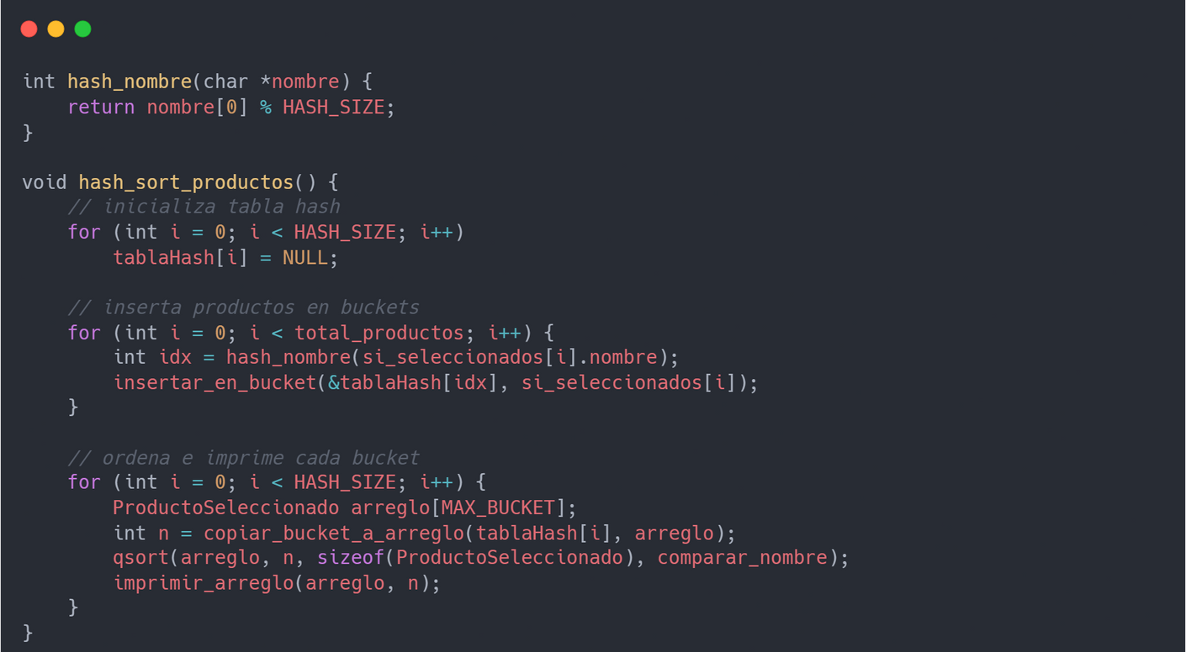
Hash Sort - Ordenación por nombre - asignados
Descripción:
Este algoritmo combina hashing y ordenamiento clásico para organizar los productos asignados (si_seleccionados[]) alfabéticamente por nombre. Agrupa los elementos en una tabla hash, según la primera letra del nombre del producto, y luego ordena localmente cada grupo.
¿Por qué utilizamos Hash Sort?
Seleccionamos Hash Sort porque permite agrupar y ordenar eficientemente grandes volúmenes de productos por nombre, reduciendo comparaciones innecesarias entre elementos con inicial distinta. Es ideal cuando se espera una distribución amplia de nombres.
Complejidad:
Inserción en hash: O(1) promedio, O(n) peor caso (por colisiones).
Ordenamiento por bucket: O(k log k), siendo k el número de elementos en cada bucket.
Total esperada: O(n + k log k), donde n es el número de productos y k es promedio por bucket.

Slide 12
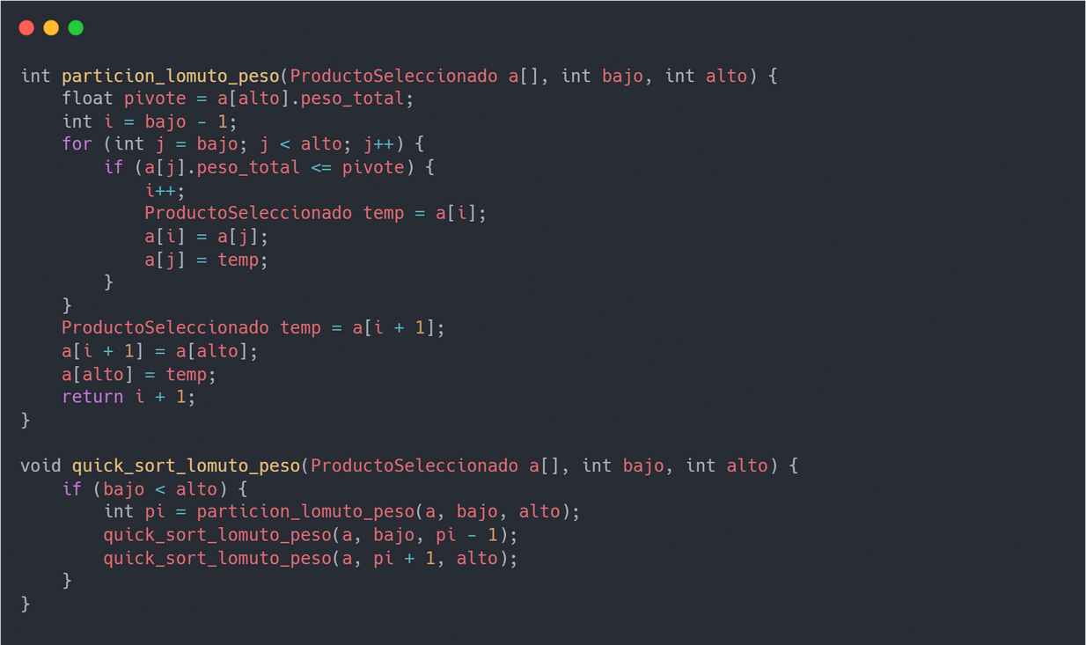
Quick Sort (Partición de Lomuto) - Ordenación por peso - asignados
Descripción
Este algoritmo ordena los productos seleccionados (ProductoSeleccionado[]) por su peso_total, utilizando la variante de partición de Lomuto.
La función quick_sort_lomuto_peso() opera de manera recursiva, dividiendo el arreglo con ayuda de particion_lomuto_peso(), que elige el último elemento como pivote y reubica los productos:
A la izquierda, los más ligeros
A la derecha, los más pesados
¿Por qué elegimos este algoritmo?
Es eficiente para arreglos de tamaño moderado
Su implementación es simple y directa
No requiere memoria adicional como Merge Sort
Aprovecha bien los datos parcialmente ordenados
Complejidad Temporal
Promedio y mejor caso: O(n log n)
Peor caso (ya ordenado): O(n²)

Slide 13
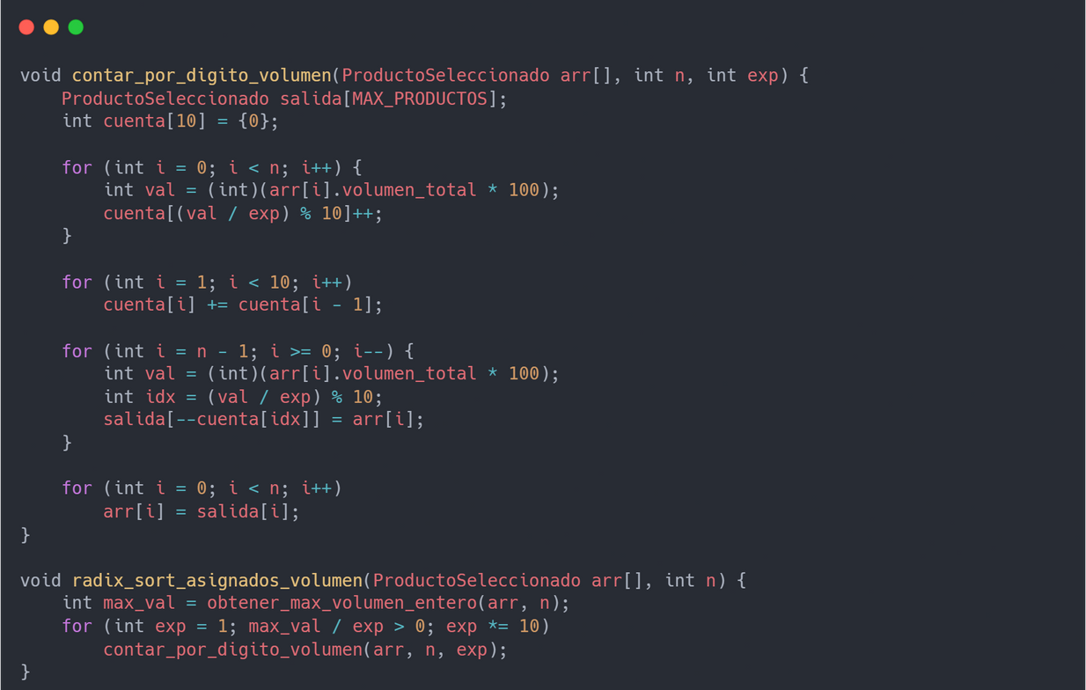
Radix sort Ordenación por Volumen - asignados
Descripción:
Para ordenar los productos ya asignados a camiones según su volumen total, utilizamos el algoritmo Radix Sort, el cual es especialmente eficiente cuando se trata de números enteros dentro de un rango limitado.
Dado que los volúmenes son valores flotantes ,los transformamos a enteros multiplicándolos por 100 (para mantener dos decimales). El algoritmo ordena por cada dígito aplicando internamente Counting Sort en cada pasada, lo que asegura estabilidad en el orden.
¿Por qué elegimos Radix Sort?
Radix Sort fue elegido porque es altamente eficiente cuando se trabaja con grandes cantidades de datos numéricos enteros dentro de un rango acotado, como el volumen total de los productos asignados.
Dado que el volumen en nuestro sistema es un valor decimal, al transformarlo en entero (multiplicando por 100), se adapta perfectamente al esquema.
Complejidad Temporal:
Mejor caso: O(nk)
Promedio: O(nk)
Peor caso: O(nk)
n = número de elementos, k = número de dígitos del valor más grande

Slide 14
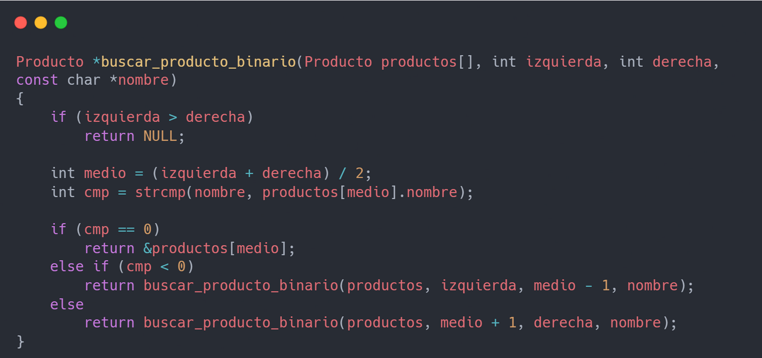
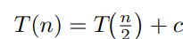
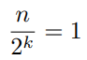
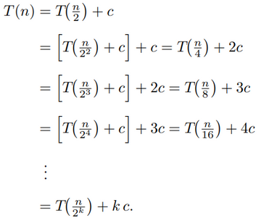
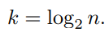
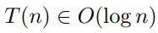
Búsqueda Binaria Recursiva (Buscar producto por nombre)
Descripción:
Se implementó una búsqueda binaria recursiva para localizar productos por nombre dentro del sistema UVS Express. Este algoritmo opera sobre el arreglo productosArreglo[], previamente ordenado alfabéticamente con qsort.
El usuario ingresa el nombre exacto del producto y el algoritmo divide repetidamente el arreglo a la mitad, comparando el nombre buscado con el del elemento central. Si no hay coincidencia, decide en qué mitad continuar la búsqueda.
¿Por qué se eligió este algoritmo?
La búsqueda binaria fue elegida por su alta eficiencia en conjuntos de datos ordenados. A diferencia de una búsqueda lineal, reduce drásticamente la cantidad de comparaciones, lo que es esencial cuando se manejan cientos de productos.

Slide 15

CONCLUSIÓN
Este proyecto nos permitió aplicar de forma práctica los conocimientos del curso en un escenario realista: una empresa de logística que reparte productos con camiones de capacidad limitada. Enfrentamos retos que nos llevaron a diseñar soluciones eficientes y bien estructuradas.
Destacamos el uso de programación dinámica para asignar productos a camiones considerando peso y volumen, y la optimización de rutas con Dijkstra y Floyd-Warshall según diferentes criterios. También implementamos varios algoritmos de ordenamiento según el contexto (peso, volumen, nombre) y aplicamos búsqueda binaria para localizar productos de manera rápida.
Más allá del código, aprendimos a trabajar en equipo, organizar el programa en módulos claros y cuidar la eficiencia y mantenibilidad. En resumen, este proyecto fortaleció nuestras habilidades técnicas y analíticas, y nos enseñó a buscar siempre la mejor solución posible

Slide 16

GRACIAS POR SU ATENCIÓN

